Slide 1
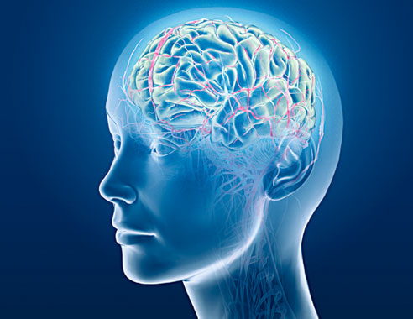
الجلسة التدريبية الأولى
مهارات معالجة المعلومات والاستذكار الفعال

Slide 2
أهداف الجلسة التدريبية
التعرف على الجذور النظرية لمهارة معالجة المعلومات.
تطبيق مهارات معالجة المعلومات في دراستك الجامعية.
التمييز بين أقسام الذاكرة الثلاث.
التعرف على رباعيات مهارات التذكر.
توظيف مهارات التذكر في التعلم.
استنتاج مفهوم الاستذكار.
تطبيق خصائص الاستذكار الفعال في حياتك الجامعية.

Slide 3
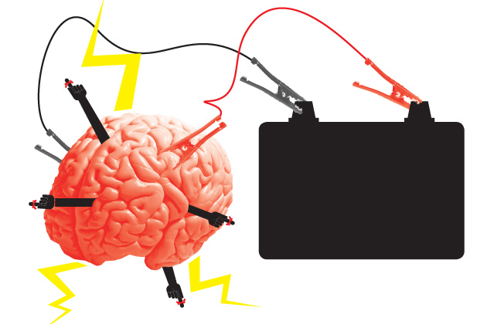
استعد
دماغ الإنسان وجهاز الحاسب

Slide 4
انماط التعلم عند جانييه (هرم جانييه التعليمي)

Slide 5
تعلم
مهارات معالجة المعلومات والاستذكار الفعال
مهارة الاستذكار الفعال
مهارة التذكر
مقدمة في مهارة معالجة المعلومات

Slide 6
أولاً: مقدمة في مهارة معالجة المعلومات

Slide 7
ثانياً: مهارة التذكر

Slide 8
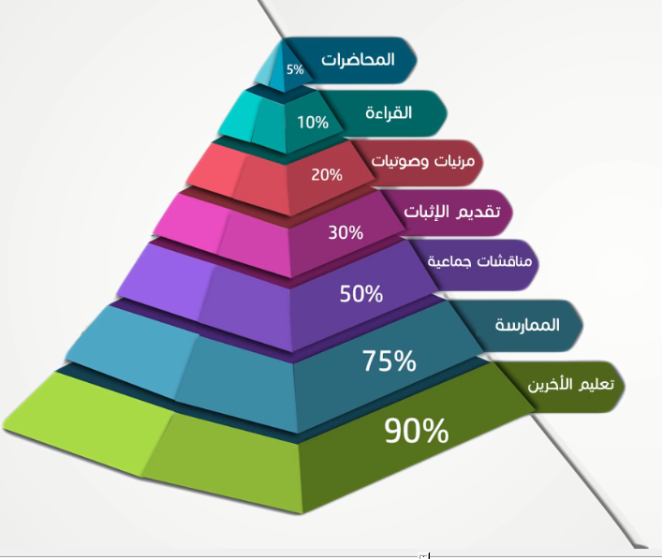
ثانياً: مهارة التذكر

Slide 9
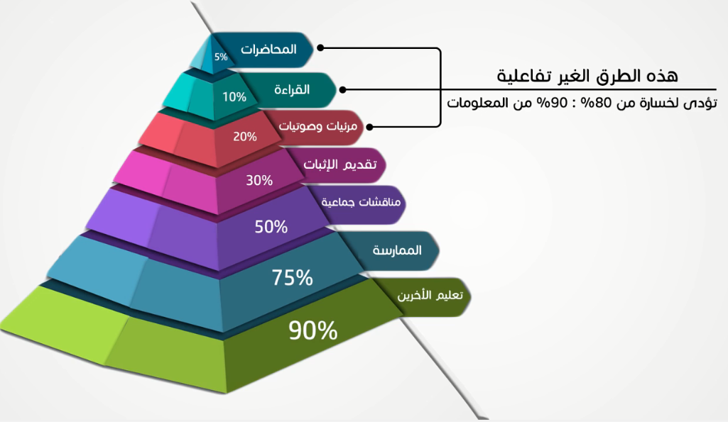
ثانياً: مهارة التذكر

Slide 10
أقسام الذاكرة
هنا تتم المعالجة
الذاكرة طويلة المدى
(خزان الذاكرة )
الذاكرة قصيرة المدى
(الذاكرة العاملة )
الذاكرة الحسية
(الذاكرة اللحظية )
مثير
مثير
مثير
مثير
مثير

Slide 11
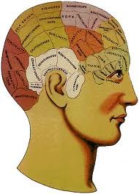
مهارات التذكر الثلاث
الترميز
Encoding
التخزين
Storage
الاسترجاع
Retrieval
الانتباه Attention
رباعيات مهارات التذكر

Slide 12
ثانياً: مهارات الاستذكار الفعال
مفهوم مهارة الاستذكار (Study Skill) هي:
«الطرق الخاصة التي يتبعها الطالب في استيعاب المواد التي درسها، أو التي سوف يقوم بدراستها، وهي أنماط سلوكية متعلمة تتباين بتباين مواقف التعلم، وباختلاف المواد الدراسية»

Slide 13
خصائص الاستذكار الفعال
الاعتقاد في إمكانية التعلم
البيئة المناسبة للتعلم
الحالة الفيزيائية المؤهلة للتعلم
توظيف إستراتيجيات معالجة المعلومات
استخدام إستراتيجيات التعلم الفعال
استخدام كل الإمكانات العقلية
حب التعلم والتمتع به
التعلم مع الآخرين بفاعلية

Slide 14
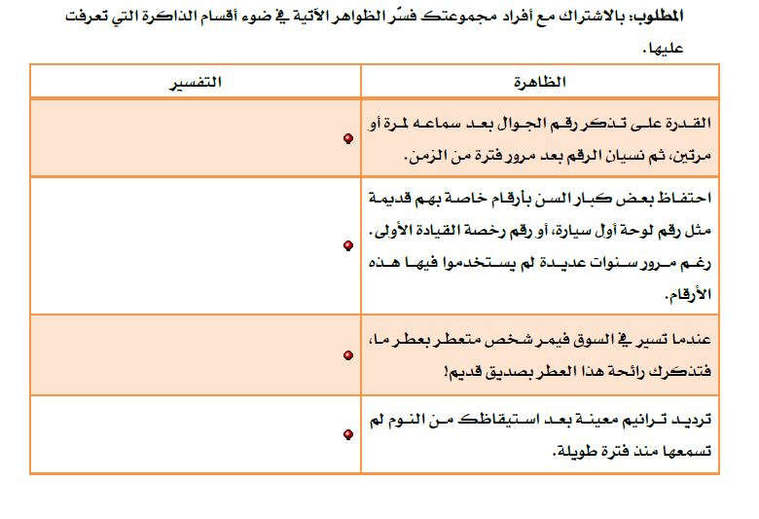
طبّق
نشاط جماعي (1)
الزمن (10) دقائق

Slide 15
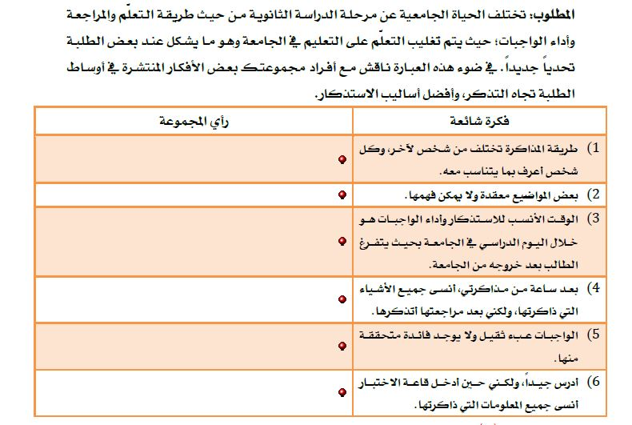
نشاط جماعي (2)
الزمن (10) دقائق

Slide 16
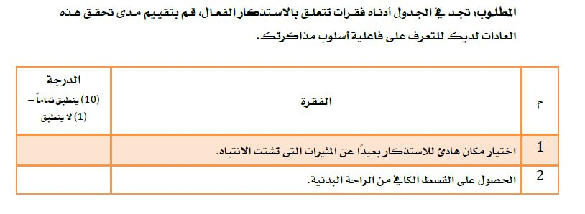
نشاط فردي (1)
الزمن (10) دقائق

Slide 17
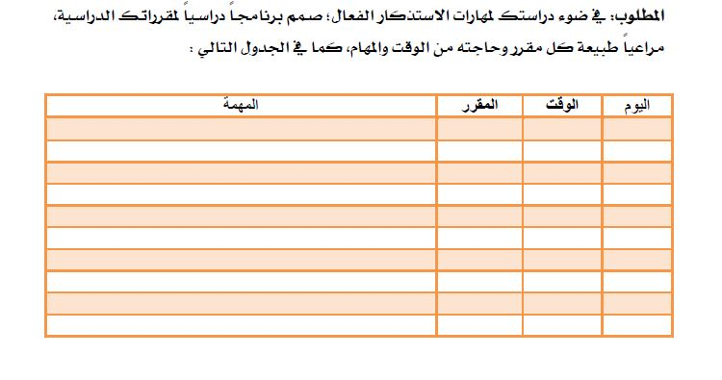
نشاط فردي (2)
الزمن (10) دقائق

Slide 18
أغلق

